Slide 1


Номинация: «Мы разные, и мы вместе!»
Тема: «Ключ от счастья»
Колыбин Максим Дмитриевич
МБДОУ Г. Мурманска №104

Slide 2

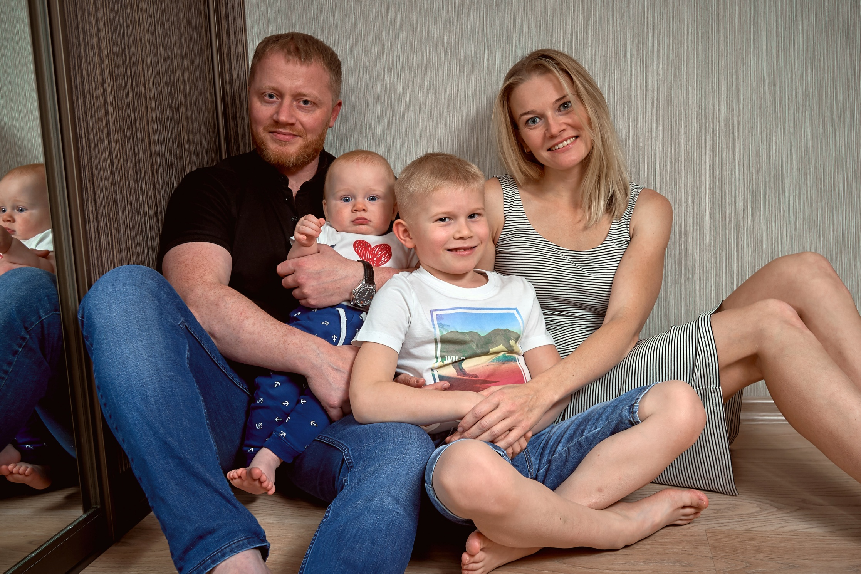
Папа, мама, Кит и я –
Мы – счастливая семья.
Мы все четверо – блондины,
И фамилия одна.
Папа, мама и два сына
И семья для всех важна!

Slide 3
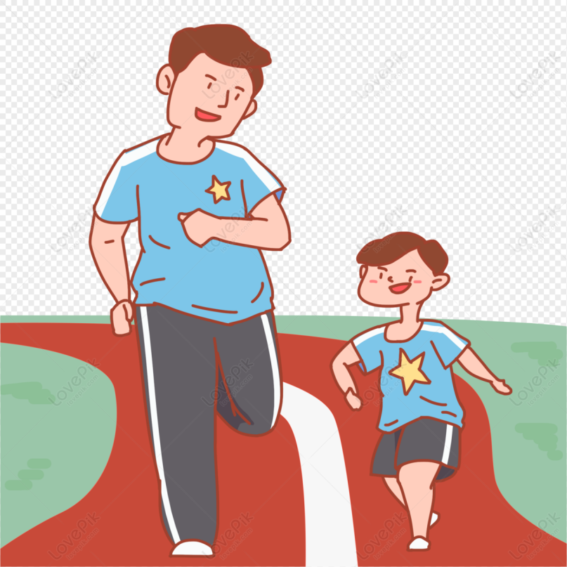
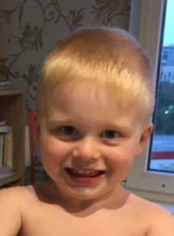


Папа – главный! Он – начальник
и семейный командир.
За доход он отвечает,
Чтобы тыл надежным был.
Спозаранку на зарядку
Всех построит, первый – сам.
Он гантели выжимает,
Поднимает к небесам.

Slide 4
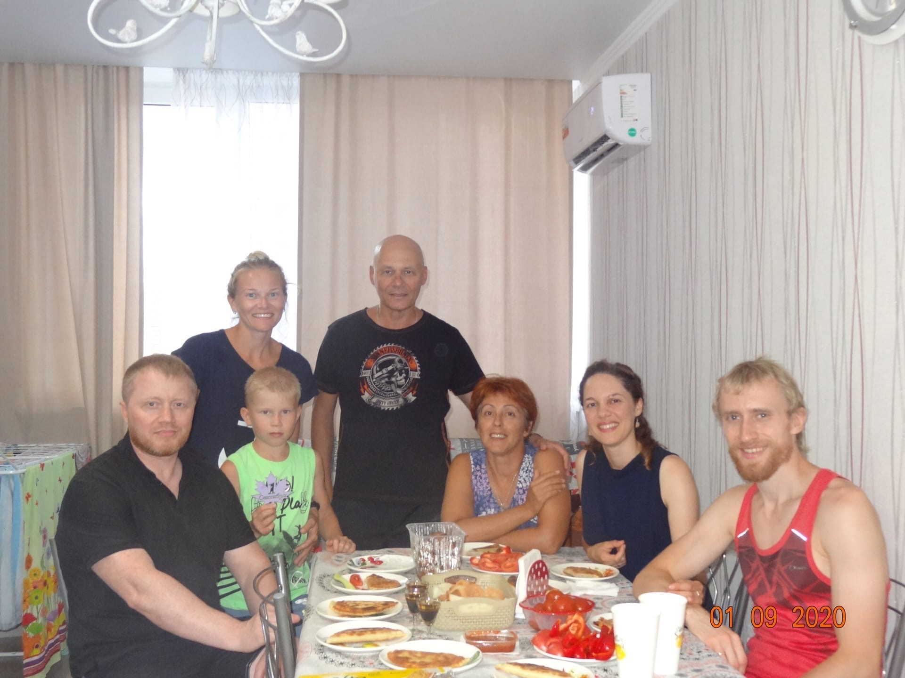
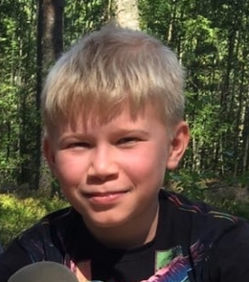
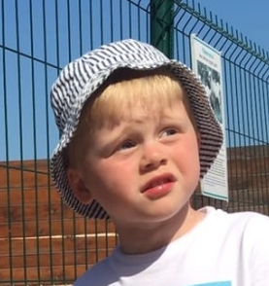
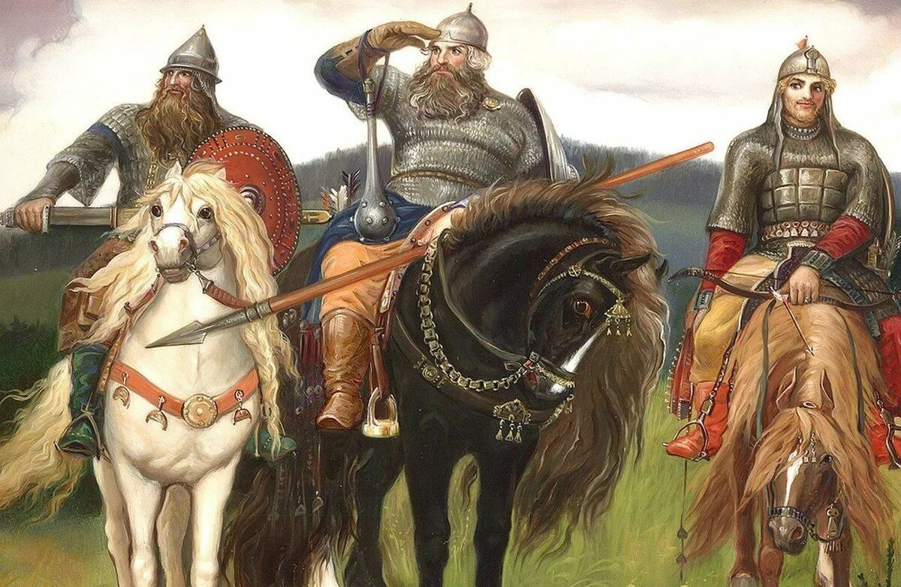
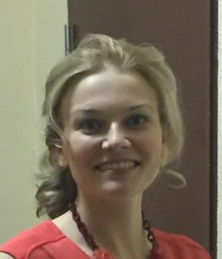
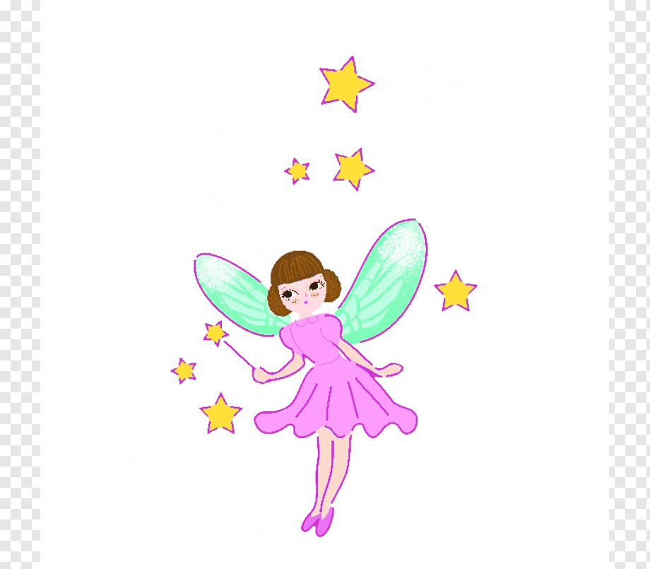
Мама – фея! Перед ней
Плечи трёх богатырей.

Slide 5
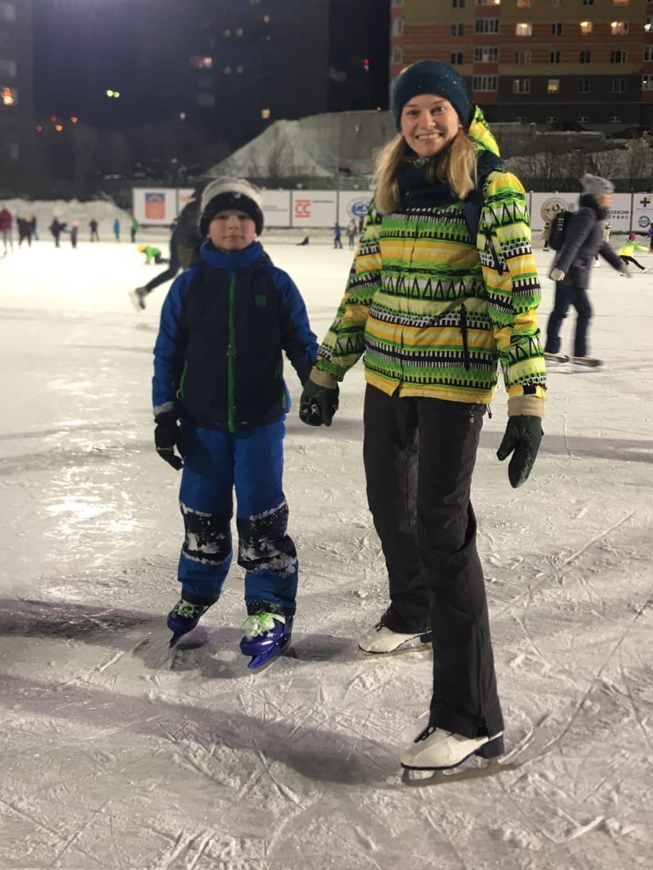
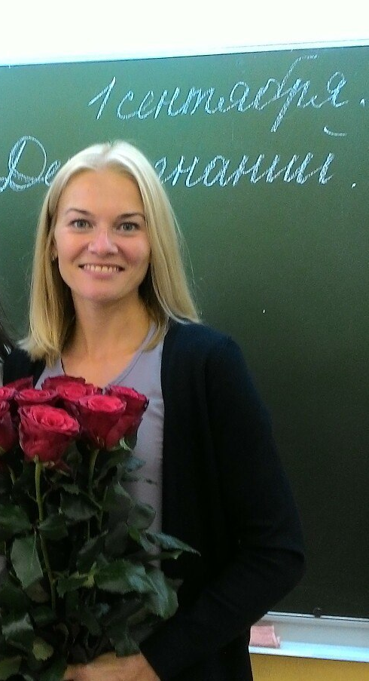


Всё, что моет, варит, сушит
Верно, преданно ей служит.
По-английски, по-французски
Прощебечет как по-русски.
Может лихо гол забить,
на катке узоры вить.

Slide 6
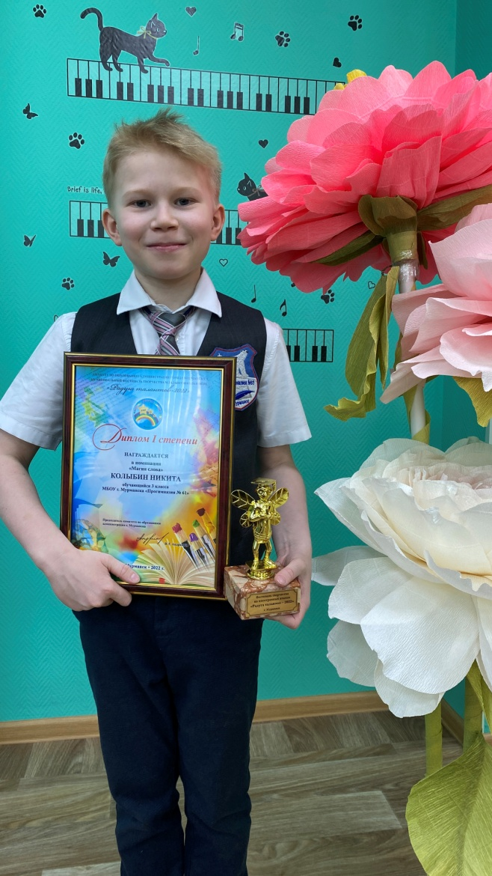
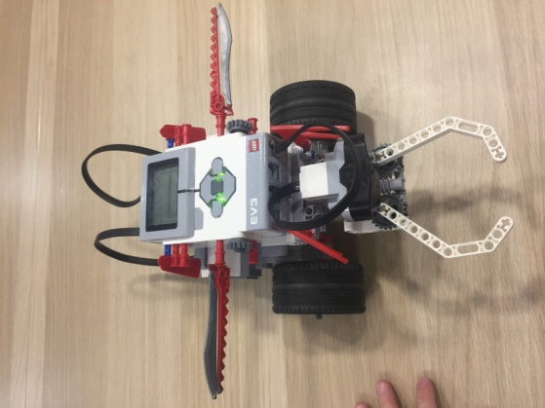
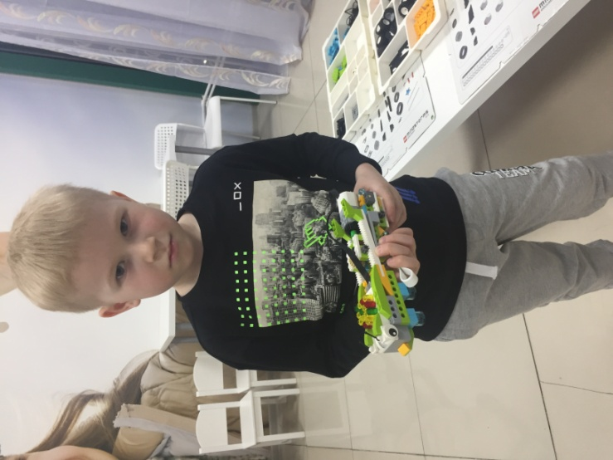
Брат Никитка – высший класс!
Для меня кумир и асс.
Он модели собирает,
Их компьютер оживляет.
Как дельфин в бассейн нырнёт,
Бороздит коньками лед.
Больше всех читает книг,
Учит Байрона язык.

Slide 7
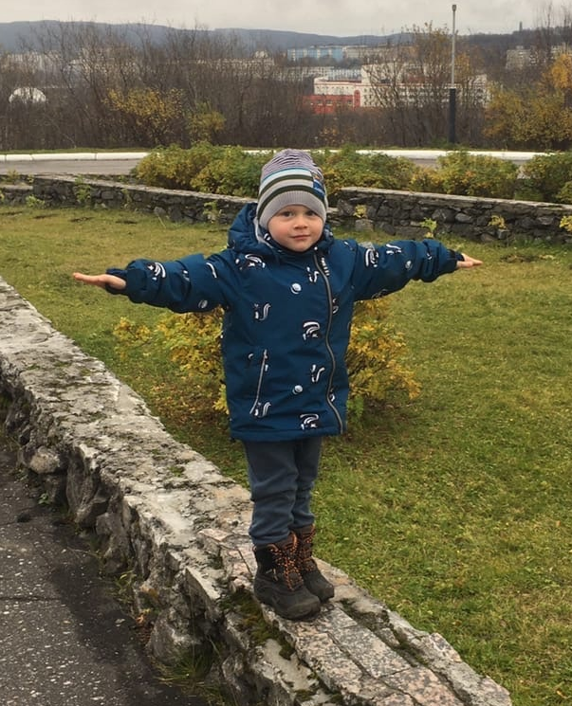
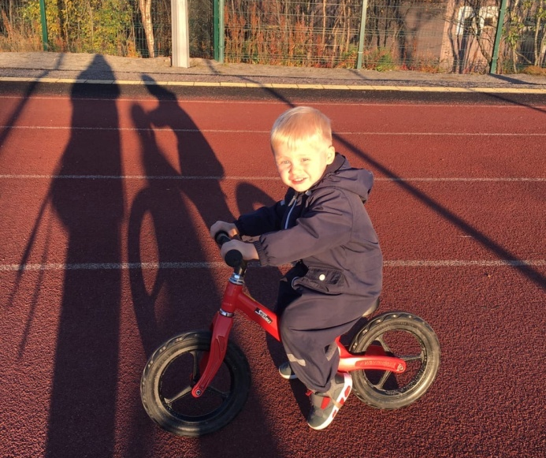
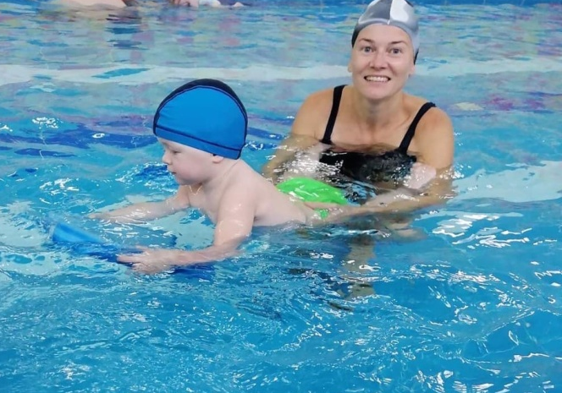
Я, Максимка, невелик,
Но лениться не привык.
Все на старт и марш, вперёд!
Беговел меня несёт.
Я леплю, в бассейн ныряю,
с мамой по слогам читаю.
Строю башни, города,
Запускаю поезда.

Slide 8
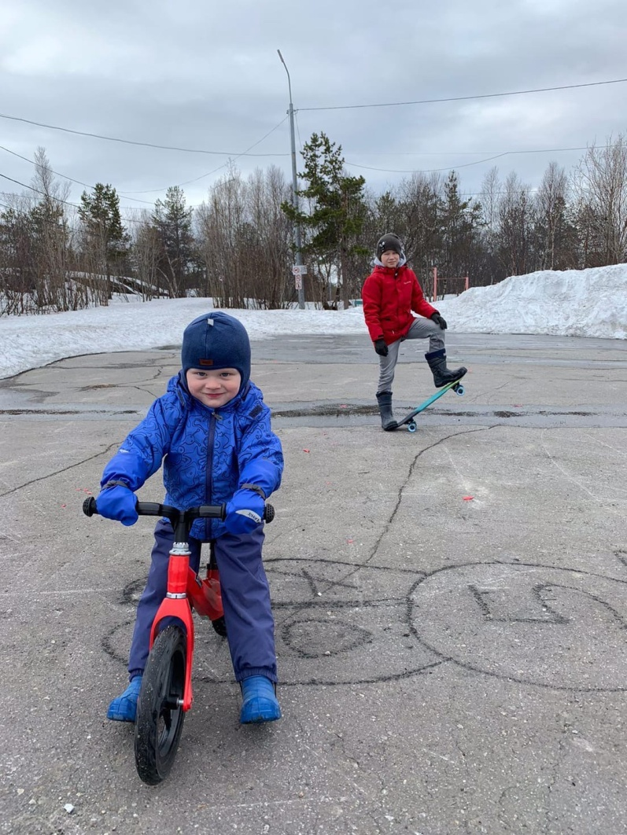
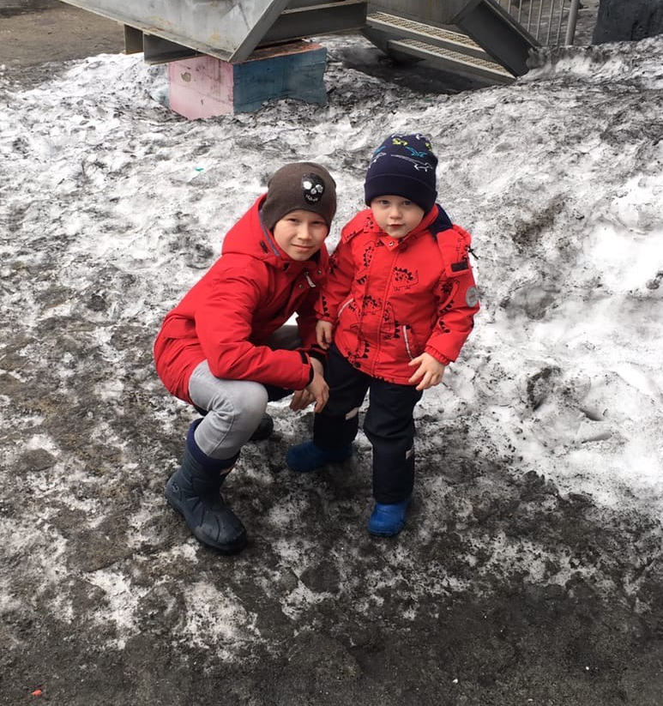
«Как вы всё-таки похожи», -
Говорят про нас друзья.
Перепутать фото можно.

Slide 9
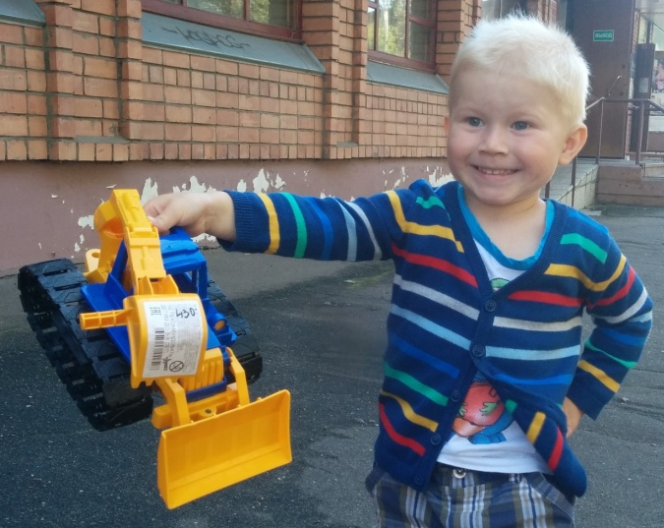
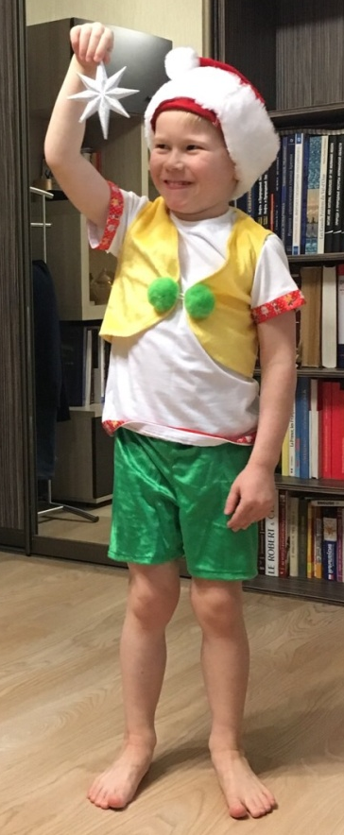
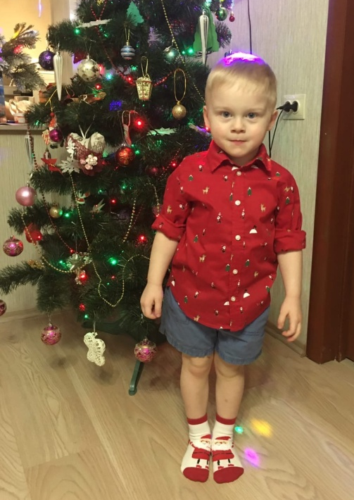
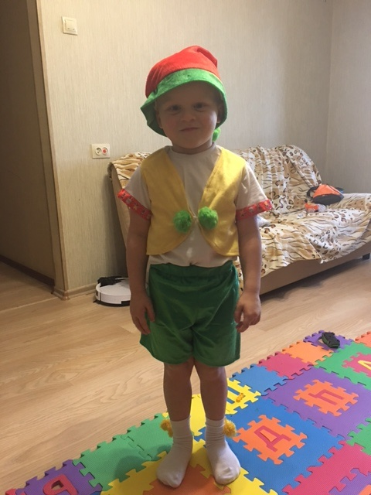
Где Никитка, а где я?

Slide 10
Но у каждого характер,
увлечения свои.
А вот ключ от счастья общий –
Жить для близких, для семьи!

